Slide 1
RUNNER
팀 불타는 버스
선린인터넷고등학교 소프트웨어과 송영범, 이창민, 한지윤

Slide 2
INDEX
2019.01.17
RUNNER
!
Table of Contents
1.팀소개
2.배경 및 필요성
3.제품 기획
4.제작 및 작동 원리
5.기대효과
OOUNIVERSITY:\COMPUTER\2019.01.17\RUNNER

Slide 3
1.팀소개
선린인터넷고등학교 소프트웨어과 2학년으로 이루어져있는 팀 불타는 버스입니다. 평소 메이커 문화에 많은 관심이 있어 다양한 공부와 프로젝트 진행을 하고 있습니다.
소프트웨어과인 만큼 실력에 대해서는 자부심을 가지고 있으며 Web, Game, IoT등 수많은 소프트웨어 개발을 통해 많은 경험과 실력을 쌓아왔습니다.
Micro:bit라는 새로운 개발보드를 통해 서비스를 개발하고 싶어 본 공모전에 참가했으며 오류 없는 완벽한 서비스 구현이라는 목표를 가지고 있습니다.
프로젝트 목록
- PUNGDANG (프로젝트 프레젠테이션)
- GALAXY WARS (프로젝트 보고서)
- Heat Band (프로젝트 프레젠테이션)

Slide 4
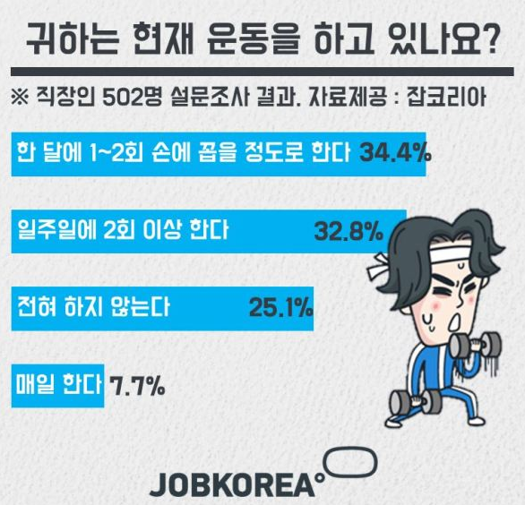
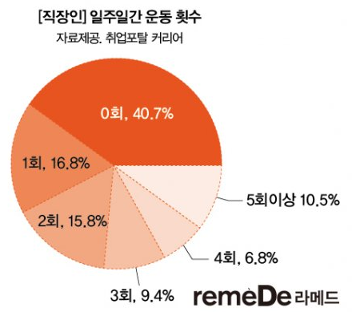
2. 배경 및 필요성
현대인의 운동부족
인류는 수천년동안 생존을 위해 노동을 해왔다. 농사를 짓거나, 낚시를 했으며, 공장에서 일을 하였다. 하지만 20세기에 들어 많은 작업이 자동화되며 많은 사람들은 육체 노동에서 벗어나 지식 노동을 시작했다. 프로그래머, 의사, 변호사등을 말하는 지식 노동은 더 이상 몸을 직접 움직여 노동을 하지 않는다. 책상에 앉아 문서와 컴퓨터를 이용해 일을 한다. 불과 수십년만에 수천년동안 이어오던 노동의 형태가 변화한 것이다. 이로인해 사람들은 더이상 노동을 통해 운동을 하지 못하며 추가적으로 운동을 해야한다. 하지만 다양한 이유로 인해 현대인들은 운동을 하지 못하고 있으며 이로인한 운동 부족 현상이 매우 심각해 개인의 건강 문제로, 사회 문제로 이슈가 되고 있다.
왼쪽 자료를 보면 34.4%의 사람이 “한 달에 1~2회 손에 꼽을 정도로 한다”라고 응답했으며, 40.7%의 사람이 “일주일간 0회 운동을 한다”라고 응답했다. 이처럼 운동 부족 현상은 매우 심각하다.
“한국 성인 3명 중 1명 운동 부족”
“매일 운동하는 직장인 10명 중 1명 꼴도 안된다.”

Slide 5
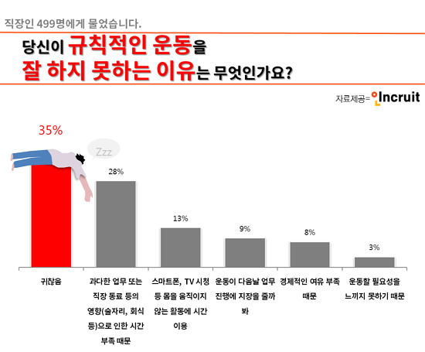
2. 배경 및 필요성
운동부족의 원인
그러면 왜? 사람들이 운동을 하지 못하는 것일까? 그 첫번째 이유는 “귀찮음”이다. 왼쪽 자료를 보면 499명 사람들 중 35%의 사람이 규칙적인 운동을 잘하지 못하는 이유로 “귀찮음”을 선택했다. 이는 굉장히 당연한 것인데 우리는 하루 8시간 이상을 직장과 학교에서 업무와 공부를 하고 집에 귀가 한다. 귀가 후 피곤한 몸을 이끌고 운동을 하러 나가는 것은 매우 힘들고 귀찮은 일이 될 것이다. 또한 28%의 사람이 “시간 부족”으로 답했다. 오랜 시간 업무와 공부를 마치고 늦은 시간에 귀가 후 운동을 위해 준비하고 이동하는 시간은 꽤나 길다. 충분히 시간이 부족할 수 있다. 그래서 우리는 귀찮음과 시간 부족에 중점을 잡아 제품을 기획했다. 귀찮음을 느낄 수 없을 정도로 매우 간편하고 재미있으며, 집에서 손쉽게 할 수 있는 운동을 말이다.
“1위, 35% 귀찮음”

Slide 6
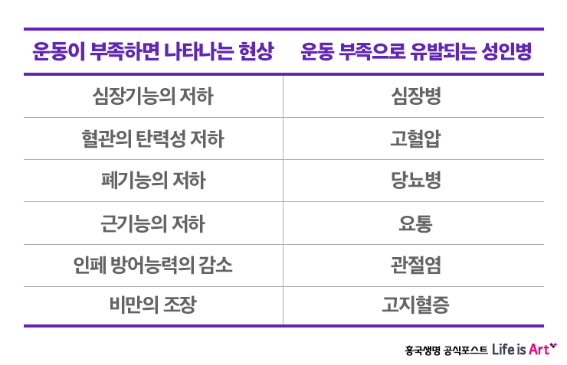
2.배경 및 필요성
“운동 안 하면 흡연보다 건강에 더 나빠”
운동 부족은 매우 심각한 문제점을 가지고 있고, 다양한 질병을 가져온다. 왼쪽 자료를 보면 “운동이 부족하면 나타나는 현상”, “운동 부족으로 유발되는 성인병”이 표시되어 있다. 운동 부족은 각종 성인병의 가장 큰 원인이며 운동만 규칙적으로, 옮바르게 시행한다면 성인병을 어느 정도 예방할 수 있다.
또한 운동 부족은 고질적인 체력 부족과 만성피로를 야기하는데 조금만 움직여도 힘들고, 언제나 피곤한 증상은 일상 생활에 큰 영향을 주며 면역력 약화로 각종 질환에 노출 되어 있다. 이러한 악 영향이 지속되면 심하면 생명에 위험을 가져올 수 도 있다.

Slide 7
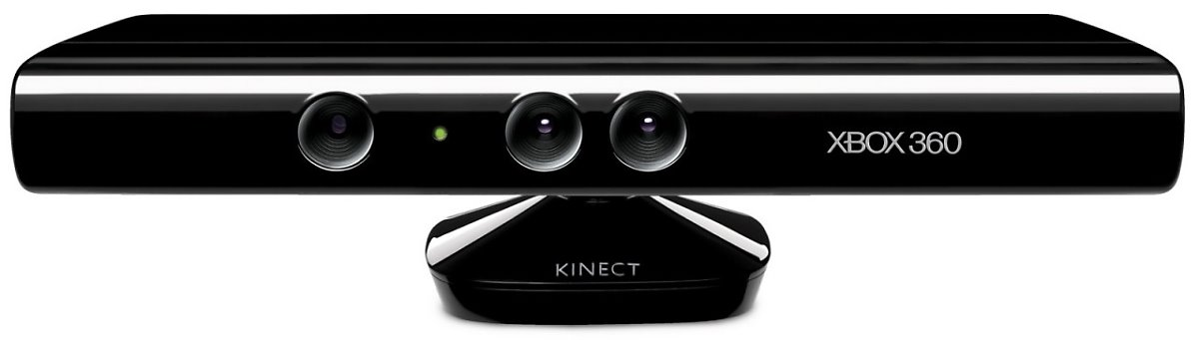
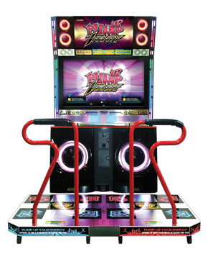
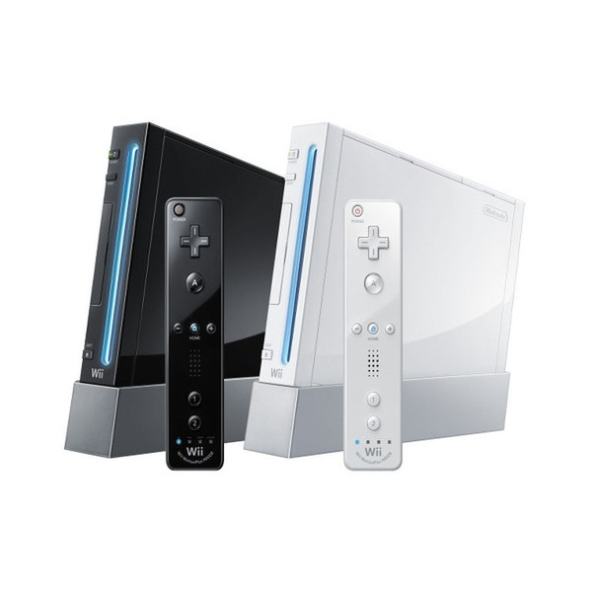
3. 제품 기획
기능성 운동 게임
우리는 운동을 재미있고 쉽게, 즉 귀찮지 않게 할 수 있는 방법을 찾기 위해 많은 시간을 투자했으며 기능성 운동 게임을 발견했다.기능성 운동 게임은 XBOX KINECT, Nintendo Wii 펌프 잇 업등이 있다. 이 기능성 운동 게임의 공통점은 패드나 키보드를 사용하지 않고 온몸을 이용하여 운동을 하며 게임을 플레이 하는 것이다.
RUNNER은 기능성 운동 게임으로 윈도우에서 구동되는 게임과 그 게임을 컨트롤 하는 컨트롤러로 나뉜다. 게임은 Unity로 개발되며 독재자가 통치하고 있는, 자유를 빼앗긴 도시를 탈출하는 어드벤쳐 게임이다. 컨트롤러는 Micro:bit로 개발되며 운동 효과를 높이기 위해 Will 처럼 핸드 컨트롤러 대신 조끼를 사용한 체스트 컨트롤러를 제작하였다. 조끼를 입고 움직이면 모션을 인식해 게임 내 플레이어가 이동하는 방식이다. 또한 핸드 컨트롤러를 사용해 공격, 방어 등 다양한 모션을 취해 재미있게 운동을 즐길 수 있다.

Slide 8
4. 제작 및 작동 원리 - Game
Unity를 이용한 RUNNER 개발
* Unity를 이용해 실감형 컨텐츠 개발
* Bluetooth를 이용해 컨트롤러와 데이터 통신
* 컨트롤러의 데이터를 수신하여 게임캐릭터가 그에 맞는 동작을 수행함
인게임 요소
아웃게임 요소
* 다양한 맵과 장애물
* HP, MP 뷰
* 칼로리 소모, 운동 시간 뷰
* 점수 순위표
* 하루/한달 간 운동량 통계
* 일일 도전 과제

Slide 9
3. 제작 및 작동 원리 - Controller
Micro:bit를 이용한 컨트롤러 개발
* Micro:bit를 조끼에 부착하여 체스트 컨트롤러 개발
* Pyhton 3을 이용한 Micro:bit 개발
* 체스트 컨트롤러를 착용 후 오른쪽, 왼쪽, 앉기, 점프를 하면 게임 캐릭터가 그에 따라 움직임
* Micro:bit를 3D프린터로 출력한 박스에 부착하여 핸드 컨트롤러 개발
Accelerometor & Compass
Bluetooth & Radio
* 가속도 센서를 이용해 신체의 움직임 감지
* 나침반 센서를 이용해 움직임 보정
* 가속도 센서, 버튼을 이용해 핸드 컨트롤러로 컨트롤
* Bluetooth를 이용해 게임과 통신
* 핸드 컨트롤러의 데이터를 메인 컨트롤러에 Radio로 전송

Slide 10
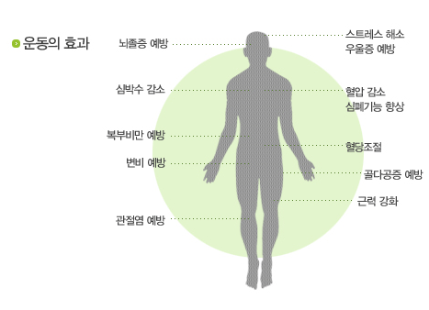
5. 기대효과
운동의 효과
운동의 효과는 모두가 알듯이 건강에 좋다는 것이다. 운동은 신체를 단련할뿐만 아니라 정신건강 증진에 도움을 준다. 운동을 하는 것은 뇌를 쓰는 것과 같으며 운동을 하면 할 수 록 신체와 두뇌가 발달한다.
운동을 함으로써 면역력을 증진시킬 수 있으며 각종 성인병을 예방할 수 있다. 심지어 지나친 운동조차 사망 위험을 낮춰 줄 정도로 운동은 매우 경의로운 효과를 가지고 있다.
또한 운동을 통해 심리적으로 갇힌 감정을 자연스럽게 풀어주고 세로토닌과 엔돌핀이 분비되어 스트레스를 해소해준다. 운동은 자연적인 신경안정제로 근육을 이완시키고 적절한 피로감을 느끼게 해 깊은 수면까지 유도한다.
운동은 이러한 수많은 장점을 가지고 있으며 본 제품을 통해 사람들이 운동을 자주하게 되고 즐긴다면 육체적, 정신적으로 도움이 된다.
“경의로운 운동의 효과”

Slide 11
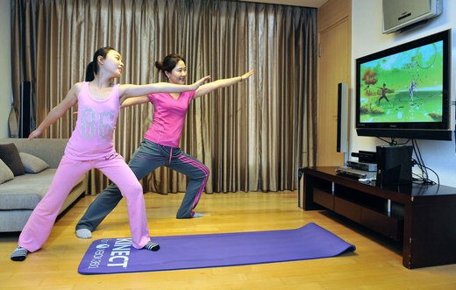
5. 기대효과
“키넥트 플레이, 빠른 걷기보다 운동효과 크다”
좌측 자료를 보면 사람들이 XBOB KINECT를 이용하여 운동을 하는 모습이다. 뉴스에 따르면 키넥트 플레이는 빠른 걷기보다 운동 효과가 크다고 하며 기능성 운동 게임은 실제로 운동 효과가 있는 것이다.
RUNNER 또한 기능성 운동 게임으로 일반 운동보다 더욱 즐겁고 간편하게 운동을 할 수 있으며 기존 제품(KINECT, Wii)와 다르게 운동 효과를 중점으로 기획 되었기 때문에 운동효과가 더 크며 소모 칼로리, 운동 시간 등 다양한 통계와 정보를 제공해 주어 규칙적이고 효율적인 운동이 가능하다. 이 때문에 더 큰 운동 효과를 기대할 수 있다.
Micro:bit를 사용해 개발 하였기 때문에 누구나 컴퓨터만 있다면 본 제품을 직접 만들 수 있어 보급 효과가 크며 제품 제작 비용도 매우 저렴해 경제적이다.

Slide 12
자료 출처
직장인 건강의 적신호 ‘운동 부족’, 해결법은 없을까?
매일 운동하는 직장인 10명 중 1명 꼴도 안된다.
한국 성인 3명 중 1명 운동 부족... 여성 더 심각
직장인 54% “규칙적 운동의 비결은 ‘의지’... 하지만 귀찮음”
키넥트 1분하면 7kcal, 다이어트 효과 입증
키넥트 플레이, 빠른 걷기보다 운동효과 크다.
스트레스 해소에 운동이 좋은 과학적 이유

Slide 13
감사합니다.
팀 불타는 버스
선린인터넷고등학교 소프트웨어과 송영범, 이창민, 한지윤

